Slide 1
RS/D/JK
Flip-Flop
컴퓨터공학실험II 11주차 실습 발표
20171273 심현우 20171289 이수현

Slide 2
목차
00
목차
RS/D Latch/Flip-Flop
Clock/Edge-Trigger
JK/T Latch/Flip-Flop
Master-Slave

Slide 3
Latch
01
Latch
역할: state(1bit) 저장
bistable
휘발성: 전원이 꺼지면 정보를 잃게 된다.

Slide 4
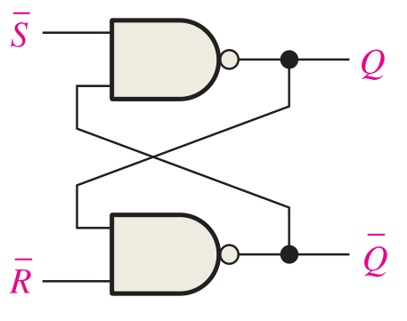
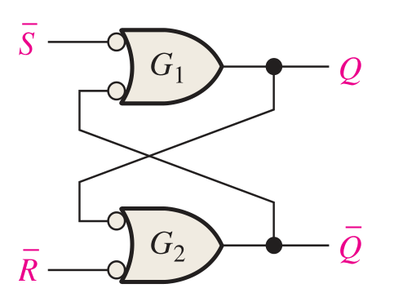
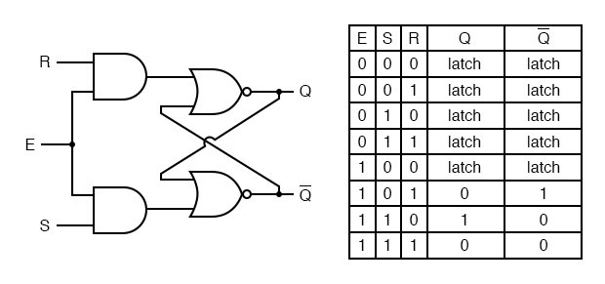
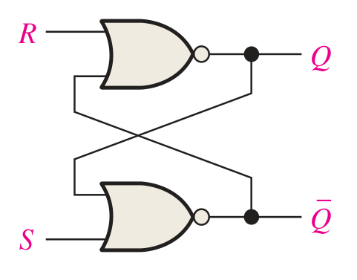
Latch
02
RS latch
input: R(reset), S(set)
output: Q(state), Q’
Q와 Q’는 항상 반대
Gated RS Latch: E(enable) 추가
Active-LOW input RS Latch
S | R | Q | 동작
0 | 0 | NC | No Change
0 | 1 | Reset | Reset
1 | 0 | Set | Set
1 | 1 | X | Invalid
Active-HIGH input RS Latch

Slide 5
S | R | Q | 동작
0 | 0 | NC | No Change
0 | 1 | Reset | Reset
1 | 0 | Set | Set
1 | 1 | X | Invalid
Latch
02
RS latch
- No Change
0
1
G1
1
0
1
0
G2
0
0

Slide 6
S | R | Q | 동작
0 | 0 | NC | No Change
0 | 1 | Reset | Reset
1 | 0 | Set | Set
1 | 1 | X | Invalid
Latch
02
RS latch
- No Change
0
0
G1
0
1
0
1
G2
1
0

Slide 7
S | R | Q | 동작
0 | 0 | NC | No Change
0 | 1 | Reset | Reset
1 | 0 | Set | Set
1 | 1 | X | Invalid
Latch
02
RS latch
- Reset
1
0
G1
0
0
1
G2
1
0

Slide 8
S | R | Q | 동작
0 | 0 | NC | No Change
0 | 1 | Reset | Reset
1 | 0 | Set | Set
1 | 1 | X | Invalid
Latch
02
RS latch
- Set
0
1
G1
1
0
0
G2
0
1

Slide 9
S | R | Q | 동작
0 | 0 | NC | No Change
0 | 1 | Reset | Reset
1 | 0 | Set | Set
1 | 1 | X | Invalid
Latch
02
RS latch
- Invalid
1
0
G1
0
0
G2
0
1

Slide 10
Latch
02
RS latch
input: R(reset), S(set)
output: Q(state), Q’
Q와 Q’는 항상 반대
Gated RS Latch: E(enable) 추가
Active-LOW input RS Latch
S | R | Q | 동작
0 | 0 | NC | No Change
0 | 1 | Reset | Reset
1 | 0 | Set | Set
1 | 1 | X | Invalid
Active-HIGH input RS Latch

Slide 11
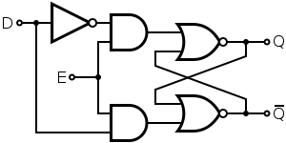
Latch
03
E | D | Q
0 | 0 | NC
0 | 1 | NC
1 | 0 | 0
1 | 1 | 1
D latch
D(delay) : D값을 출력으로
invalid input이 발생하지 않음
Gated RS Latch
Gated D Latch

Slide 12
Flip-Flop
04
Flip-Flop
Latch와 유사
역할: state(1bit) 저장
bistable, 휘발성
state 변경방식: clock 이용

Slide 13
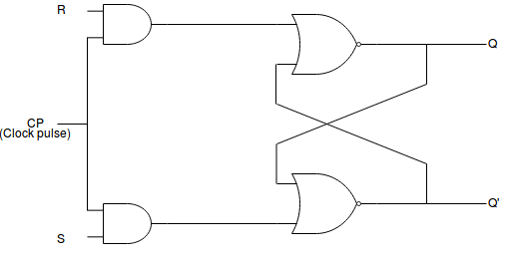
Flip-Flop
Clock | S | R | Q | 동작
Not Edge | x | x | NC | No Change
Edge | 0 | 0 | NC | No Change
Edge | 0 | 1 | Reset | Reset
Edge | 1 | 0 | Set | Set
Edge | 1 | 1 | X | Invalid
05
RS Flip-Flop
RS Latch와 유사
Clock 사용
Edge-Triggered clock pulse의 edge 때에만 enable
Gated RS Latch
RS Flip-Flop

Slide 14
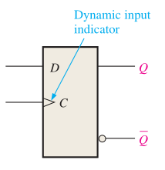
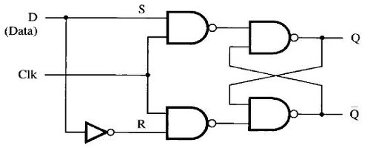
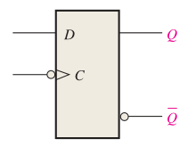
Flip-Flop
Clock | D | Q
Not edge | x | NC
Edge | 0 | NC
Edge | 1 | NC
Edge | 0 | 0
Edge | 1 | 1
06
D Flip-Flop
D Latch와 유사
Clock 사용
positive edge-triggered
negative edge-triggered

Slide 15
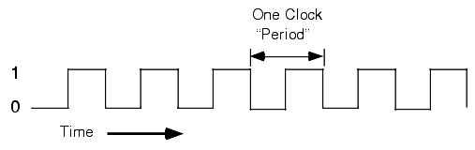
Clock
07
Clock
회로에서는 High와 Low가 주기적으로 나타나는 신호
클럭 신호에 맞추어 회로를 처리(동기 처리)
회로가 커지면 동기식(flip flop), 비동기식(latch) 함께 사용

Slide 16
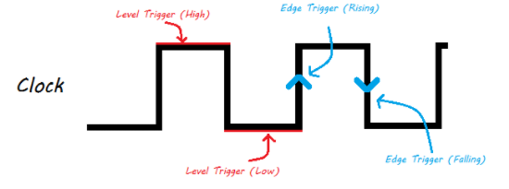
Trigger
08
Level-trigger
Level에 따라 회로에 입력을 반영
비동기식, Transparent Latch

Slide 17
Trigger
08
Edge-trigger
Level의 변화(Edge)에 따라 회로에 입력을 반영
동기식, Flip-Flop
positive edge-triggered
negative edge-triggered

Slide 18
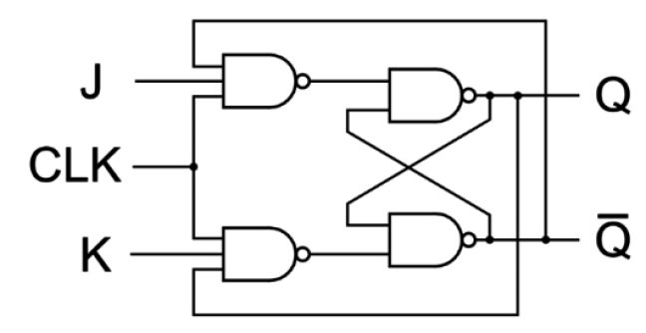
Latch
09
JK Latch
SR Latch의 SR=11과 같은 출력을 control
J | K | Q_{next} | 동작
0 | 0 | Q | NC
0 | 1 | 0 | Reset
1 | 0 | 1 | Set
1 | 1 | ~Q | Toggle
E

Slide 19
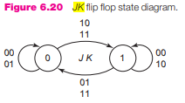
Flip-Flop
09
JK Flip-Flop
Q_{next} = J * Q’ + K’ * Q

Slide 20
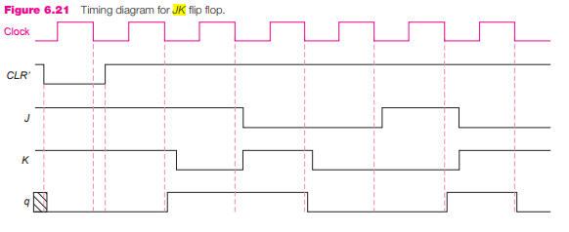
Flip-Flop
09
JK Flip-Flop

Slide 21
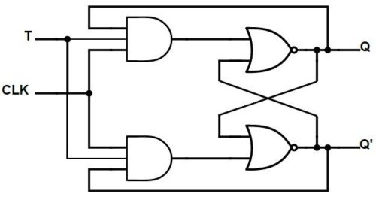
Latch
10
T Latch
JK Flip-Flop의 J, K를 T로 통합
T=0: No change
T=1: Toggle
T | Q | Q_{next} | 동작
0 | 0 | 0 | NC
1 | 0 | 1 | Toggle
0 | 1 | 1 | NC
1 | 1 | 0 | Toggle
E

Slide 22
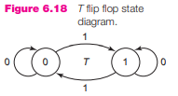
Flip-Flop
10
T flip-flop
Q_{next} = T XOR Q

Slide 23
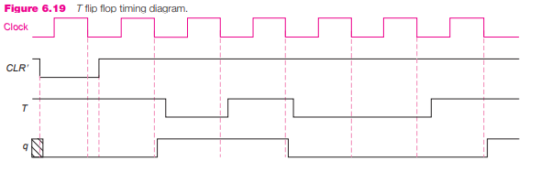
Flip-Flop
10
T flip-flop
1
2

Slide 24
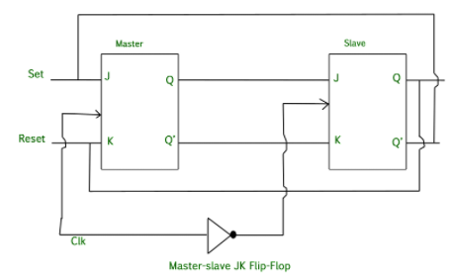
Flip-Flop
11
Master Slave
2개의 flip-flop을 직렬 연결
레이스 현상 방지
Clock의 inverter를 slave flip-flop에 연결하여 slave는 클럭 신호가 유지되어도 동작하지 않도록 함.

Slide 25
Reference
A
Reference
Alan B. Marcovitz, Introduction to Logic Design(3rd edition), Chapter6 Analysis of Sequential Systems
Thomas L.Floyd, Digital Fundamentals(11th edition), Chapter7 Latches, Flip-Flops, and Timers

Slide 26
기여도
B
기여도
발표: 심현우(50%) + 이수현(50%)
자료 조사 및 발표 자료 구성: 심현우(50%) + 이수현(50%)
총합: 심현우(50%), 이수현(50%)

